Slide 1
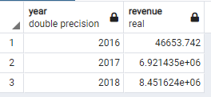
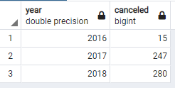
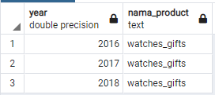
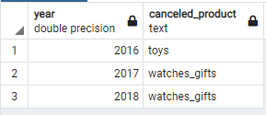
Annual Product Category Quality Analysis
revenue per tahun
jumlah cancel order per tahun
top kategori yang menghasilkan revenue terbesar per tahun
kategori yang mengalami cancel order terbanyak per tahun
Query selengkapnya dapat dilihat disini
https://drive.google.com/drive/folders/1EeTqjjwLh6nbZN3FsHfiOk5xGzxN1eI3?usp=sharing

Slide 2
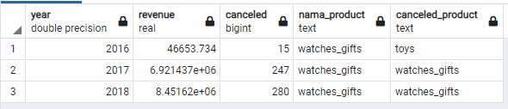
Gabungan dari seluruh tabel
Tabel diatas merupakan revenue pertahun, jumlah order yang di cancel pertahunnya, nama produk yang paling banyak dari revenuenya dan nama produk yang paling banyak di cancel
Dari table diatas untuk revenue dapat dilihat bahwa terdapat peningkatan dari tahun 2016 menuju 2018, yang revenue tersebut merupakan harga dari barang + harga pengiriman barang
Dari table diatas untuk jumlah barang yang dicancel dapat dilihat terdapat kenaikan juga dari tahun 2016 ke tahun 2018, ini dimungkinkan karena makin banyaknya customer yang bertambah setiap tahunnya dan bertambahpula revenue yang didapat yang membuat kemungkinan dicancelnya suatu pesanan makin tinggi, barang yang paling sering di cancel yaitu toys pada tahun 2016 dan watches untuk tahun 2017 dan 2018
Dan dari kolom nama produk merupakan produk yang memiliki paling banyak revenue yaitu watches yang membuat peoduk ini juga menjadi produk yang banyak dicancel juga

